Slide 1
系統分析期末報告 -蝦皮商城-
組長:109111123黃宇婕
組員:109111130林庭宇
109111133林雨璇

Slide 2
大綱
蝦皮商城 主要分為用戶、會員、賣家、客服、系統人員，用戶只能瀏覽商品無法購買下訂單，若要註冊成為會員須通過系統人員審核，通過審核會員後可以瀏覽商品，以及收集有興趣的商品，並且可以下訂單購買，賣家可以修改賣場資料、新增商品，並且輸入商品價格和商品描述。
若用戶、會員、賣家遇到問題，可傳送訊息給客服人員，客服人員能夠回覆訊息解決問題。

Slide 3
動機
我們會選擇蝦皮商城來做報告是因為，現在許多人都比較喜歡利用線上購物，除了方便以外，價格上也會比較優惠，尤其疫情期間大家更是不敢出門逛街，而蝦皮商城是我們最常用的網購平台，無聊時就會進去網站滑商品，什麼東西都可以買到，且操作上簡單易懂，還能將自己二手商品放到賣場上給其他人做購買，也是我們最熟悉的網站之一，所以我們選擇蝦皮商城當作報告的主題。

Slide 4
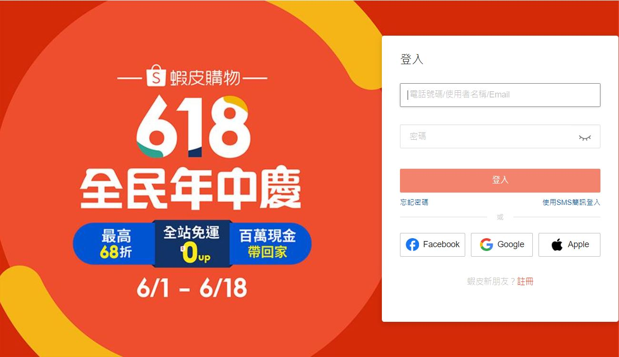
註冊登入畫面

Slide 5
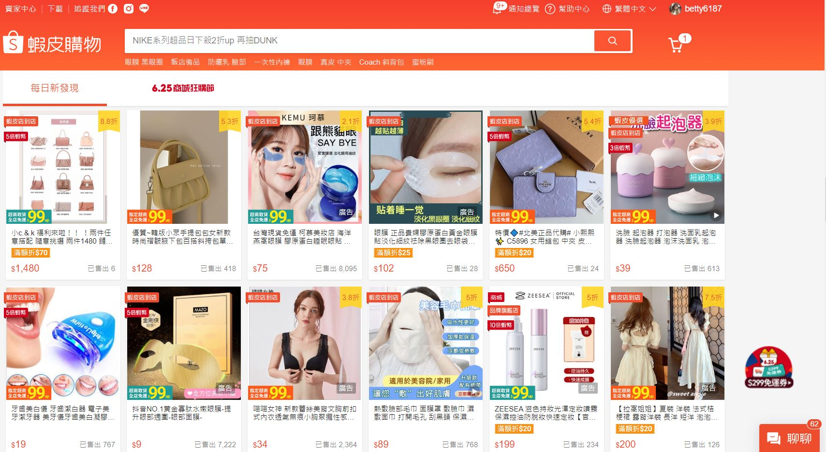
查詢瀏覽商品畫面

Slide 6
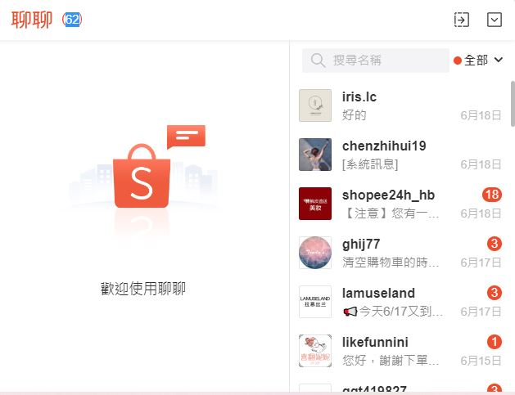
賣家訊息畫面

Slide 7
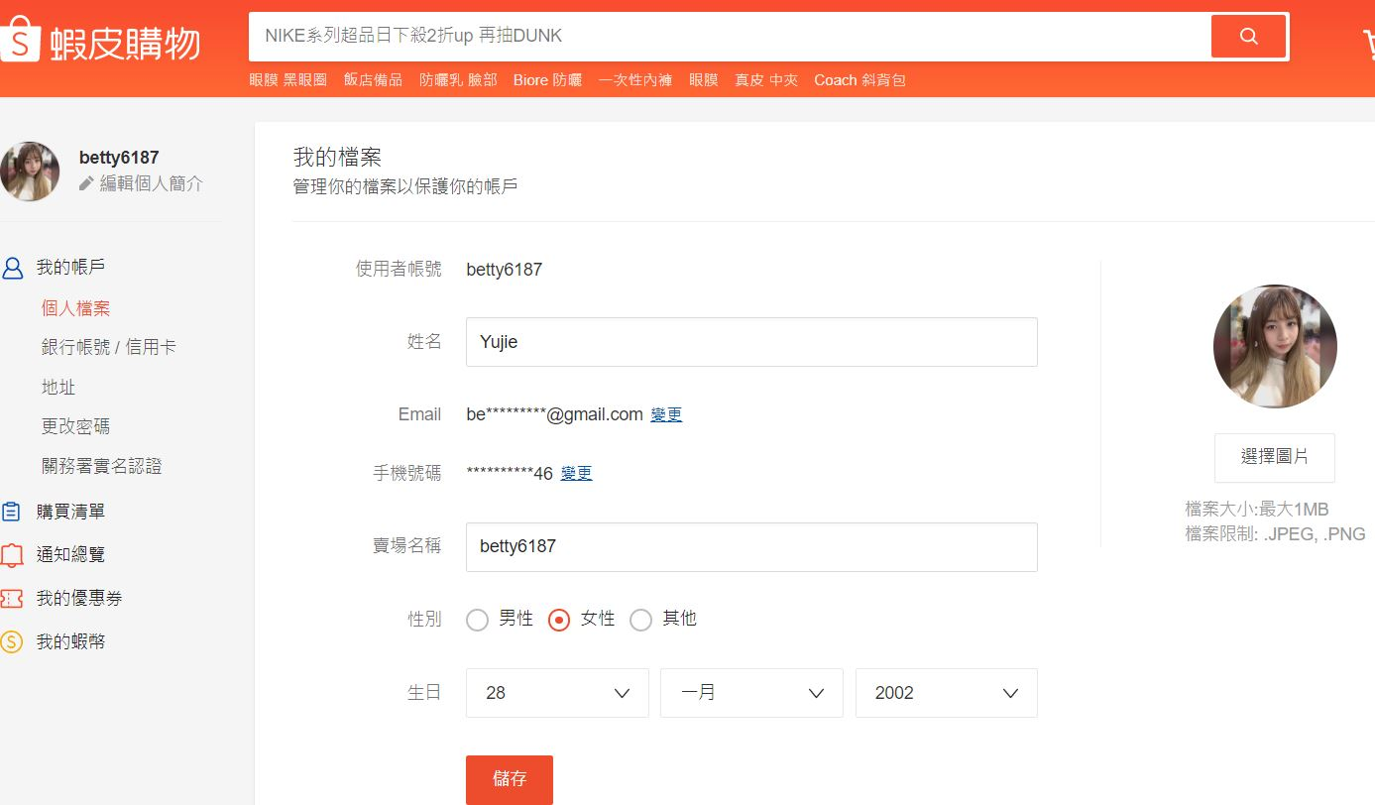
會員資料畫面

Slide 8
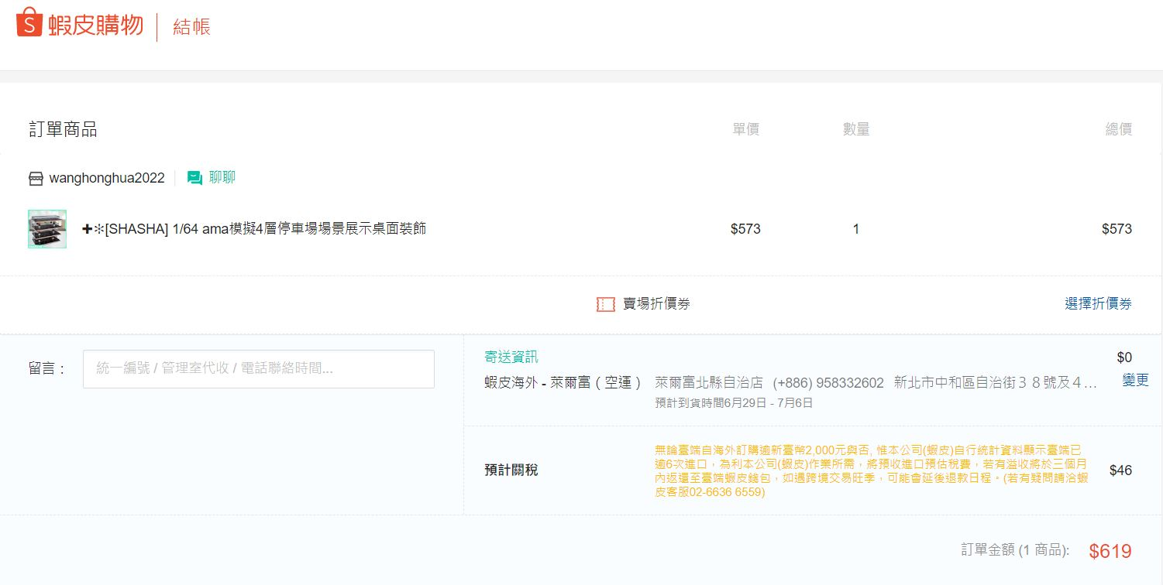
結帳畫面

Slide 9
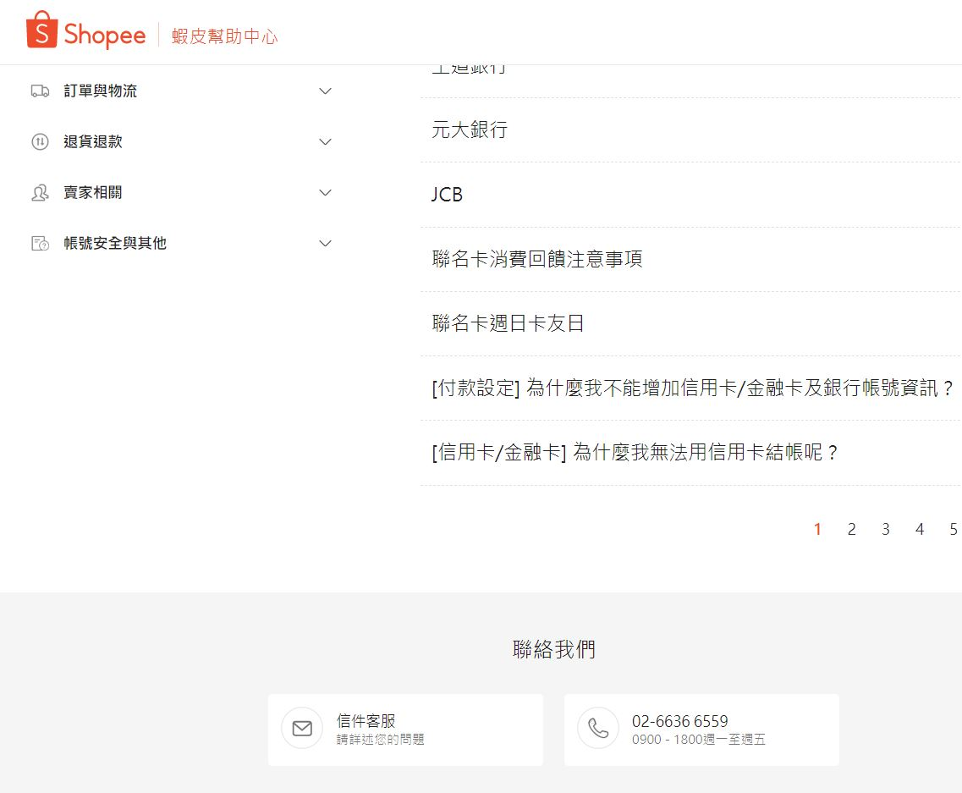
客服中心畫面

Slide 10
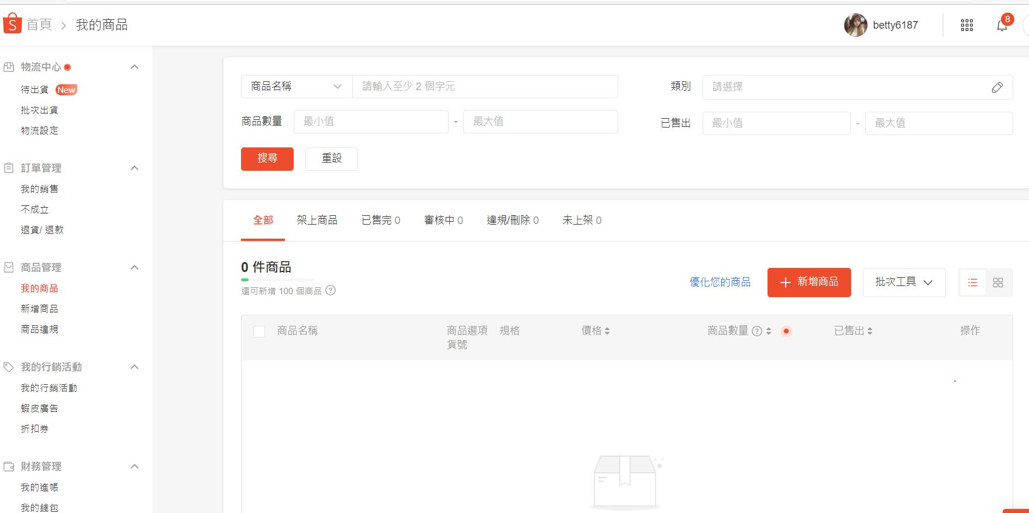
上架商品畫面

Slide 11
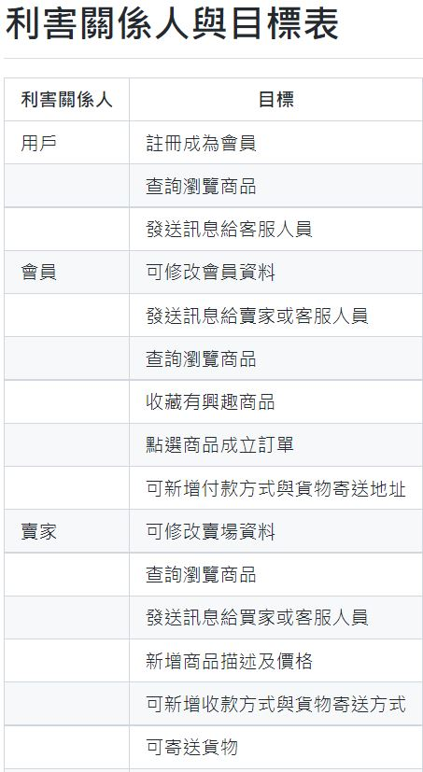
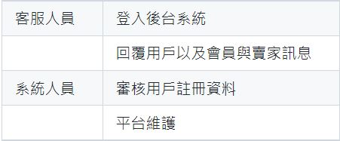
利害關係人與目標表

Slide 12
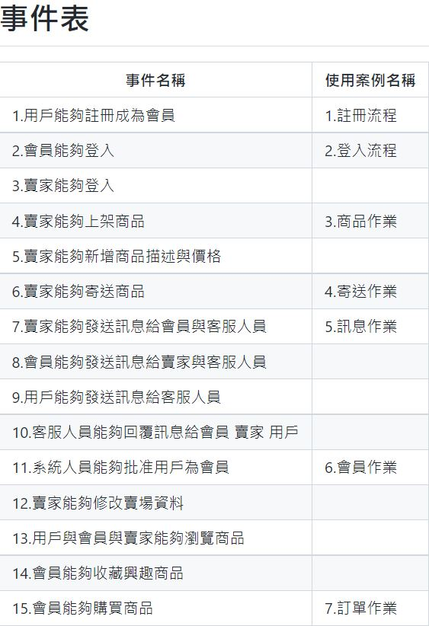
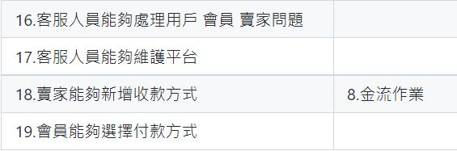
事件表

Slide 13
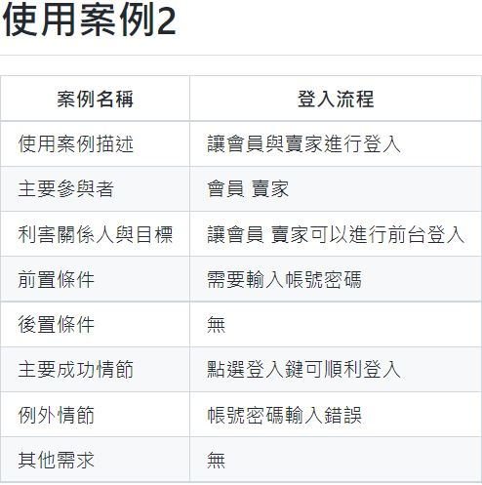
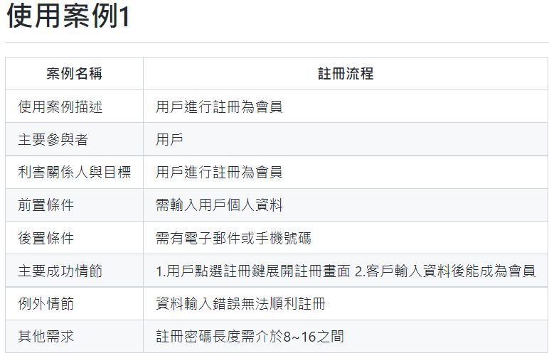
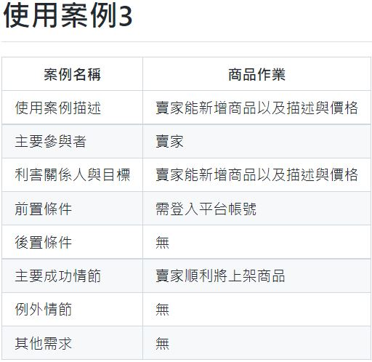
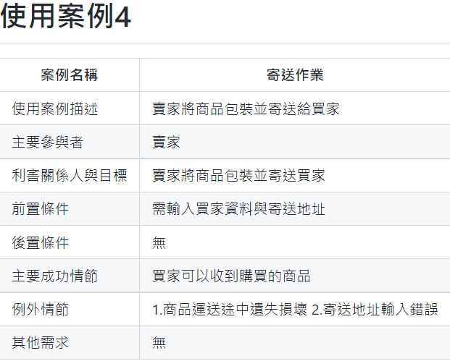
使用案例

Slide 14
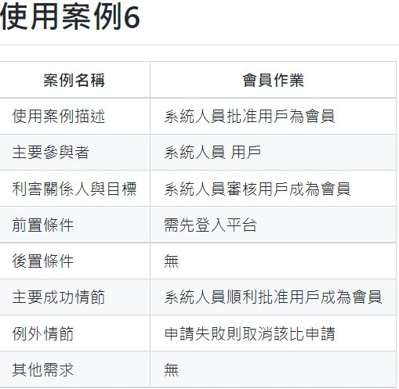
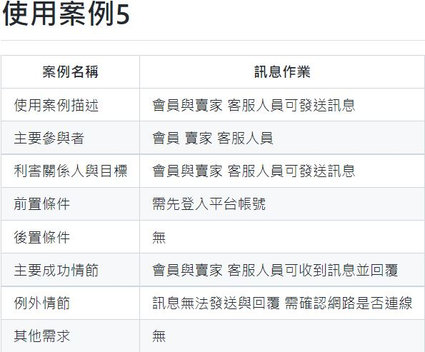
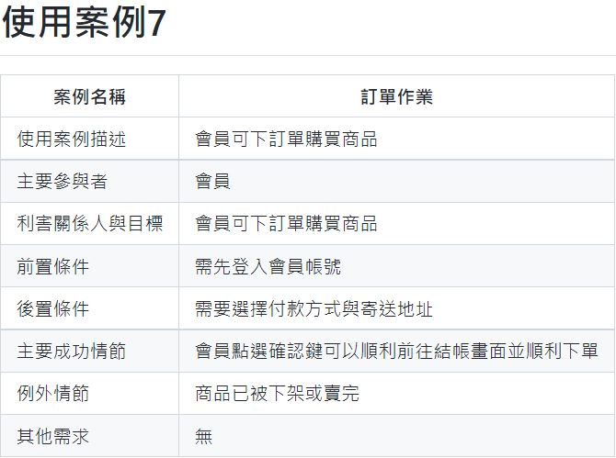
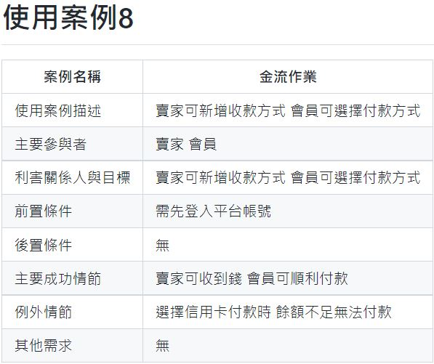
使用案例

Slide 15
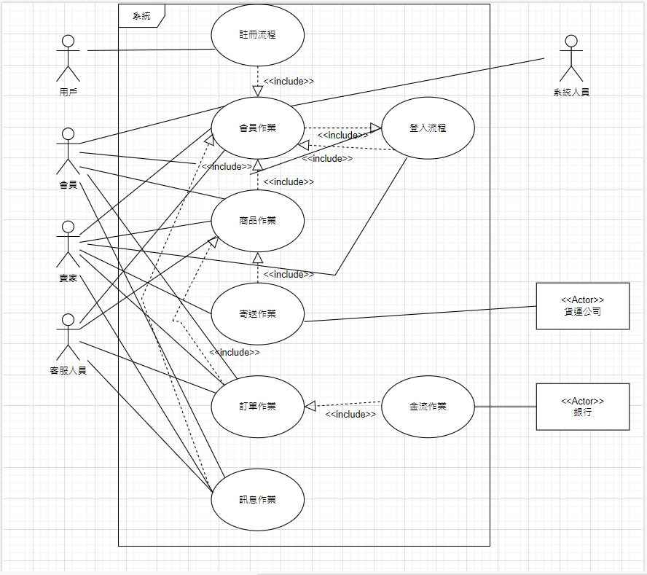
使用案例圖

Slide 16
遇到最困難的地方
對於我們來說，所有的步驟都是最困難的，因為我們對於操作上以及報告所需要的項目都不太了解，一開始大家都沒有方向，甚至連題目都不太知道要找什麼，但後來我們都很積極詢問同學，並且請同學指導我們，還有看老師上課的影片，最後才有完成一些項目，剩下的項目我們沒有完成是因為詢問同學過後依舊沒辦法理解，所以做不出東西，但我們都很努力在這份報告上，最後想跟老師說聲抱歉。

Slide 17
組員分工
109111123黃宇婕 40%
(利害關係人與目標表、 事件表、使用案例圖
、ppt)
109111130林庭宇 30%
(使用案例1~4)
109111133林雨璇 30%
(使用案例5~8)

Slide 18
組員心得
109111123黃宇婕
這次的期末報告是我從讀書以來認為最困難的一份期末報告，一開始在群組用爬梯子選組長，結果是爬到我當組長，壓力瞬間更大了，因為對於這份報告要怎麼開始、過程要怎麼做、需要怎麼設定我完全都不知道，加上本來對於操作的部分就不熟悉，所以壓力就很大，晚上睡覺前都在想期末報告到底該怎麼辦，以前做作業或是隨堂時，還可以參考同學做的，但期末報告是一切從0開始，沒有任何人可以參考，可是因為我是組長，我覺得我自己有責任要帶組員一起做，所以我重複看了好幾次老師上傳的教學影片，幾乎每天都問同學到底要怎麼做，甚至煩同學煩到三更半夜，請同學和我解釋所有的項目以及操作方式，到了前兩天都還在詢問同學，雖然到最後我們這組還是沒有完成報告的所有項目，也不一定做的正確，但我敢保證自己已經花了100分的努力在做這份報告了，老師給的時間很充裕，但我能力不足無法完成，還是要跟老師說聲抱歉。

Slide 19
組員心得
109111130林庭宇
這次的系統分析的期末報告，在與組員討論的過程中我們真的遇到了很多的困難，去請教了許多同學，也明白了這門課真的是有難度的，雖然說不知道我們做的是不是正確的也有少做東西，但我覺得我們真的很努力得在完成這次的報告，我們沒有那些同學來的聰明，所以就要比別人付出更大的努力，最後也謝謝老師這學期辛苦得教導我們。

Slide 20
組員心得
109111133林雨璇
這門課對我來說真的非常的困難，老師所出的每個作業我都是問同學的，他們都非常有耐心的教我，我很感謝他們，如果沒有他們估計老師死當我這門課了，我沒有很聰明但我願意去開口詢問，至少我真的很努力在完成每一項的作業，包括期末的分組作業，我們也是每一步該做什麼都到處去問同學，才會有今天的成果，謝謝老師。

Slide 21
結語
做完這次的期末報告，我們有滿滿的成就感，平常做作業的時候沒有花太多的時間，只覺得要趕緊交出作業，但做期末報告時，我們每個人都非常認真在學習，也花了許多時間，付出就會有收穫，不僅讓我們在詢問同學以及小組討論操作的過程中，真正學習到系統分析這門課所教導的內容，也對於操作的部分更佳的熟悉了，謝謝老師這學期的教導!

Slide 22
謝謝大家

